Slide 1
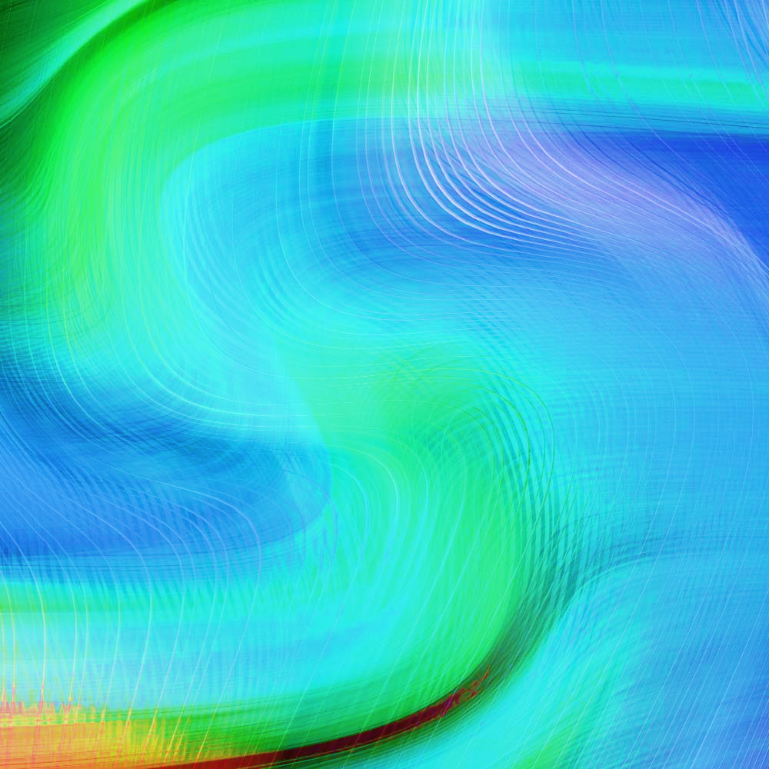
高等数学
第八版
同济大学数学科学学院 编

Slide 2
第十一章 曲线积分与曲面积分
一元函数积分学
多元函数积分学
积分学 定积分 二重积分 三重积分
曲线积分
曲面积分
积分域 区间域 平面域 空间域
曲线域
曲面域

Slide 3
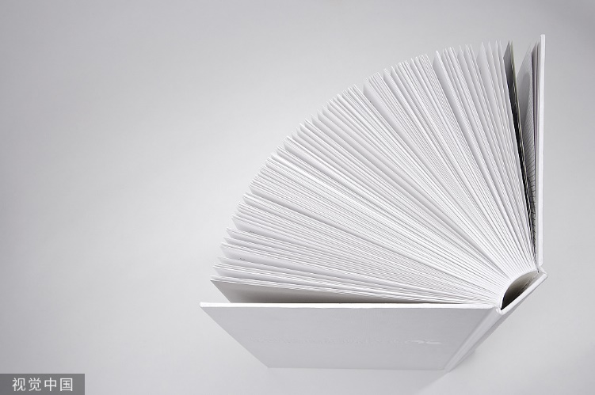
目 录
CONTENTS
第十一章
第一节 对弧长的曲线积分
第二节 对坐标的曲线积分
第三节 格林公式及其应用
第四节 对面积的曲面积分
第五节 对坐标的曲面积分
第六节 高斯公式 通量与散度
第七节 斯托克斯公式 环流量与旋度

Slide 4
第五节 对坐标的曲面积分
一、有向曲面及曲面元素的投影
二、对坐标的曲面积分的概念与性质
三、对坐标的曲面积分的计算法
*四、两类曲面积分的联系

Slide 5
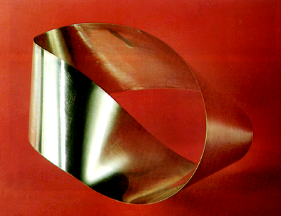
一、有向曲面及曲面元素的投影
1. 曲面分类
曲面可分为双侧曲面和单侧曲面．
有些简单的双侧曲面
可直接指出其侧为上下、左右、前后和内外等．
莫比乌斯带
曲面分上侧和下侧
曲面分内侧和外侧
(单侧曲面的典型)

Slide 6



2. 有向曲面
指定了侧的曲面叫有向曲面,
其侧由法向量指定．
方向余弦
$$\cos{α}$$
$$\cos{β}$$
$$\cos{γ}$$
封闭曲面
> 0 为前侧
< 0 为后侧
> 0 为右侧
< 0 为左侧
> 0 为上侧
< 0 为下侧
外侧
内侧
侧的规定

Slide 7


3. 面积元素的投影
$$设Σ为有向曲面\text{,}面积元素 ΔS 在xOy面上的投影记为 (ΔS)_{xy}\text{,}$$
$$则规定$$
$$(ΔS)_{xy}=\left\{\begin{aligned}&(Δσ)_{xy}\text{,} \cos{γ}>0 \text{,} \\ &−(Δσ)_{xy\text{,}} \cos{γ}<0 \text{,} \\ & 0\text{,} \cos{γ}=0 \end{aligned}\right.$$
$$其中(Δσ)_{xy}表示投影区域的面积.$$

Slide 8






二、对坐标的曲面积分的概念与性质
1. 引例
$$设稳定流动的不可压缩流体(假定密度为1)的速度场为$$
$$v=P(x,y,z)i+Q(x,y,z)j+R(x,y,z)k,$$
$$z$$
$$Σ是速度场中的一片有向曲面,$$
$$函数P(x,y,z),Q(x,y,z),R(x,y,z)$$
$$Σ$$
$$都在Σ上连续,$$
$$求单位时间流过有向曲面Σ的流量φ.$$
$$O$$
$$y$$
$$x$$

Slide 9
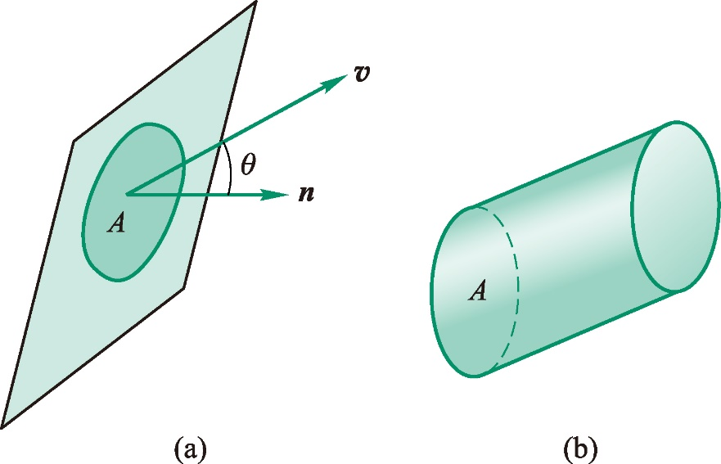

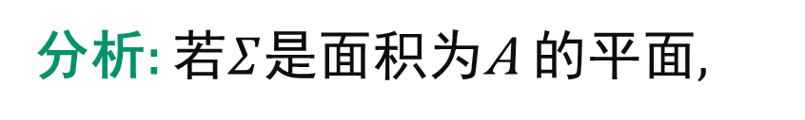




分析: 若$Σ$是面积为A 的平面,
法向量：
$$n=(\cos{α}, \cos{β}, \cos{γ})$$
$流速为常向量$:
$$v$$
则流量
$$φ=A\left|v​\right|\cos{θ}$$
$$=A​v⋅n.$$

Slide 10
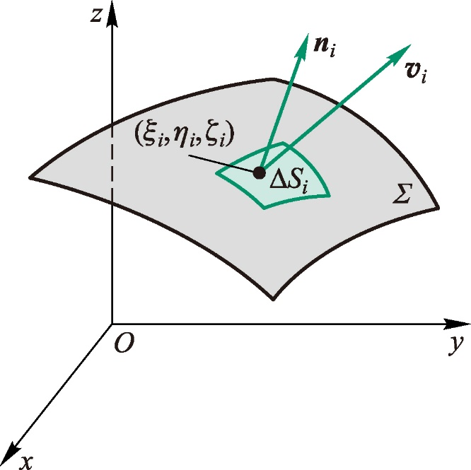
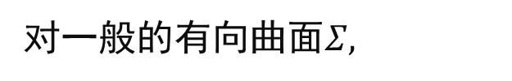
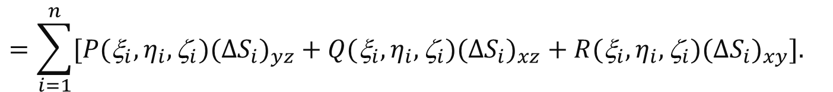

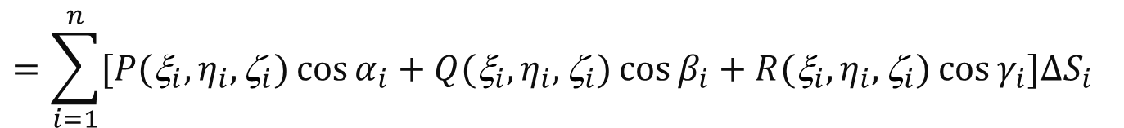
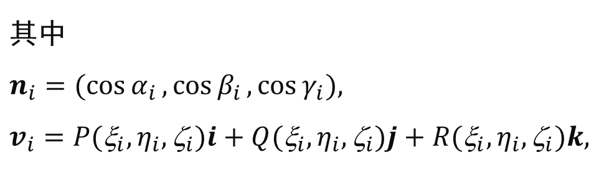
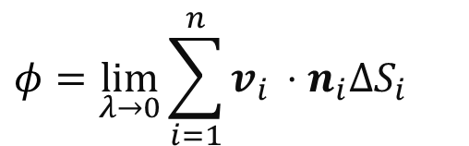
$$,$$
解
对一般的有向曲面$Σ$,
用“大化小, 常代变, 近似和, 取极限”
的方法进行分析可得
$$φ=\lim_{λ→0}{\sum_{i=1}^{n}{v_{i }⋅n​_{i}ΔS_{i}}}$$
$$其中 \\ n_{i}=(\cos{α_{i}},\cos{β_{i}},\cos{γ_{i}}), \\ v_{i}=P({\text{ξ}}_{i},η_{i},{\text{ζ}}_{i})i+Q({\text{ξ}}_{i},η_{i},{\text{ζ}}_{i})j+R({\text{ξ}}_{i},η_{i},{\text{ζ}}_{i})k,$$
$$=\sum_{i=1}^{n}{[P({\text{ξ}}_{i},η_{i},{\text{ζ}}_{i})\cos{α_{i}}}+Q({\text{ξ}}_{i},η_{i},{\text{ζ}}_{i})\cos{β_{i}}+R({\text{ξ}}_{i},η_{i},{\text{ζ}}_{i})\cos{γ_{i}}]ΔS_{i}$$
$$=\sum_{i=1}^{n}{[P({\text{ξ}}_{i},η_{i},{\text{ζ}}_{i})(ΔS_{i}})_{yz}+Q({\text{ξ}}_{i},η_{i},{\text{ζ}}_{i})(ΔS_{i})_{xz}+R({\text{ξ}}_{i},η_{i},{\text{ζ}}_{i})(ΔS_{i})_{xy}].$$

Slide 11
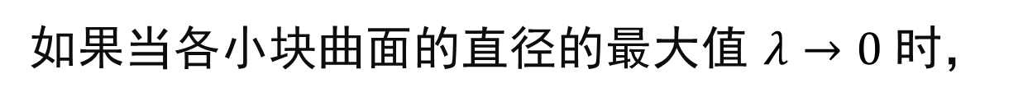
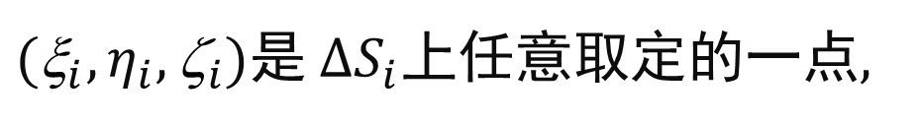
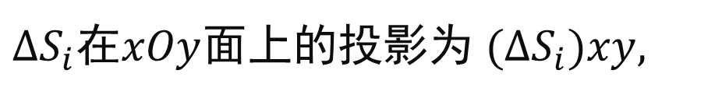
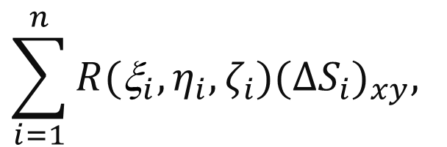
2. 定义
定义 设$Σ$为光滑的有向曲面, 函数 $R(x,y, z)$ 在$Σ$上
有界．
把$Σ$任意分成$n$块小曲面$ΔS_{i}$($ΔS_{i}$同时又表示第$i$
块小曲面的面积),
$ΔS_{i}$在$xOy$面上的投影为 ($ΔS_{i}$)$xy$,
$({\text{}}_{i},η_{i},{\text{ζ}}_{i})$是 $ΔS_{i}$上任意取定的一点,
作乘积
$$R({\text{ξ}}_{i},η_{i},{\text{ζ}}_{i})(ΔS_{i})_{xy} (i=1,2,⋯,n),$$
$$\sum_{i=1}^{n}{R({\text{ξ}}_{i},η_{i},ζ_{i})(ΔS_{i})_{xy},}$$
并作和
如果当各小块曲面的直径的最大值 $λ→0$时，
这和的极限
总存在，且与曲面$Σ$的分法及点$({\text{}}_{i},η_{i},{\text{ζ}}_{i})$的取法无关，

Slide 12

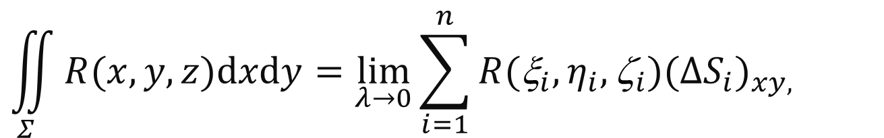
$$则称此极限为函数R\left(x,y,z\right)在有向曲面Σ上对坐标$$
$$x,y的曲面积分,或第二类曲面积分.$$
记作
$$\iint_{Σ}{R(x,y,z)​dxdy, }$$
$$\iint_{Σ}{R(x,y,z)​dxdy}=\lim_{λ→0}{\sum_{i=1}^{n}{R({\text{ξ}}_{i},η_{i},{\text{ζ}}_{i})(ΔS_{i})_{xy,}}}$$
即
积分曲面
被积函数
积分变量
被积表达式
面积投影
积分和
面积投影

Slide 13
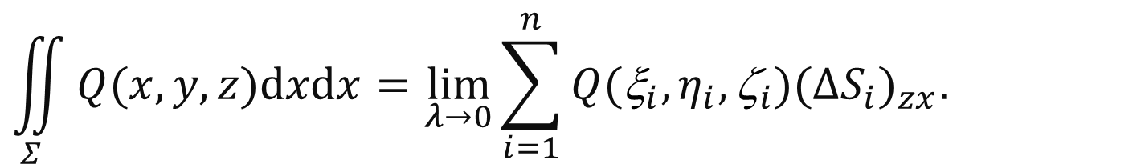
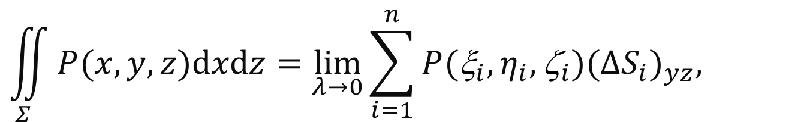
类似地可定义
$$函数P\left(x,y,z\right)在有向曲面Σ上对坐标 y,z 的曲面积分:$$
$$\iint_{Σ}{P(x,y,z)​dxdz}=\lim_{λ→0}{\sum_{i=1}^{n}{P({\text{ξ}}_{i},η_{i},{\text{ζ}}_{i})(ΔS_{i})_{yz},}}$$
$$函数Q\left(x,y,z\right)在有向曲面Σ上对坐标z,x的曲面积分:$$
$$\iint_{Σ}{Q(x,y,z)​dxdx}=\lim_{λ→0}{\sum_{i=1}^{n}{Q({\text{ξ}}_{i},η_{i},{\text{ζ}}_{i})(ΔS_{i})_{zx}.}}$$
以上两个曲面积分也称为第二类曲面积分.

Slide 14
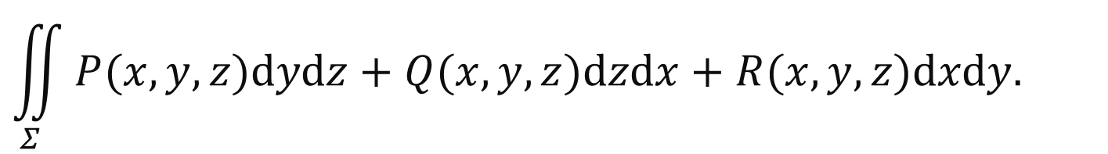
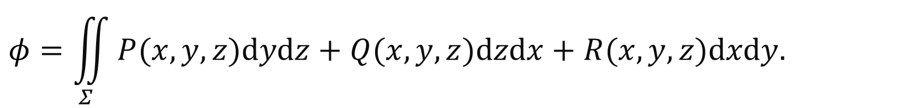
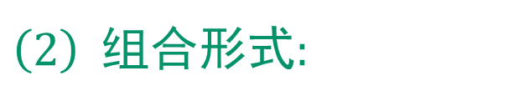

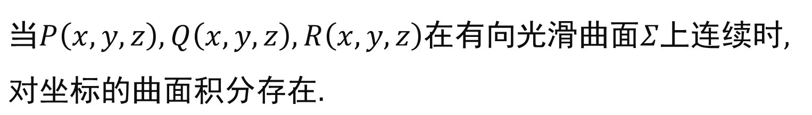
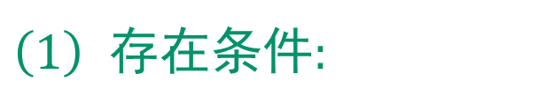
注
$\left(1\right)$ 存在条件:
$$当P\left(x,y,z\right),Q\left(x,y,z\right),R\left(x,y,z\right)在有向光滑曲面Σ上连续时, \\ 对坐标的曲面积分存在.$$
$\left(2\right)$组合形式:
$$\iint_{Σ}{P(x,y,z)dydz}+Q(x,y,z)dzdx+R(x,y,z)dxdy.$$
$\left(3\right)$ 物理意义：
$$φ=\iint_{Σ}{P(x,y,z)dydz}+Q(x,y,z)dzdx+R(x,y,z)dxdy.$$

Slide 15

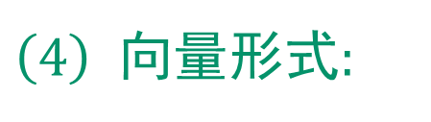

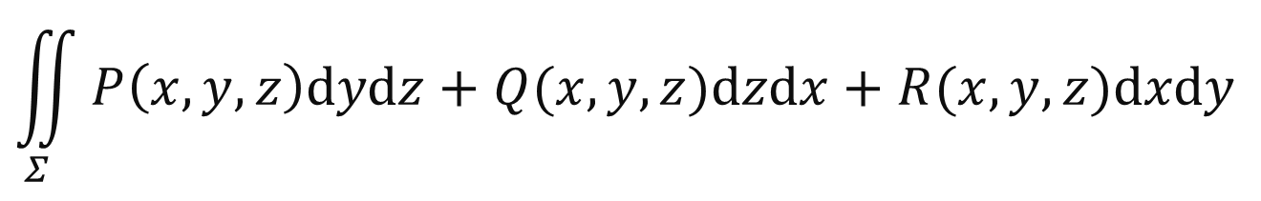
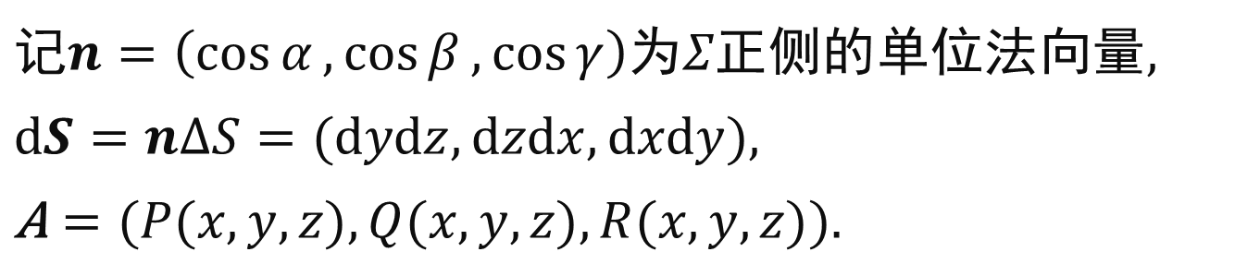
$\left(4\right)$ 向量形式:
$$\iint_{Σ}{P\left(x,y,z\right)dydz}+Q(x,y,z)dzdx+R(x,y,z)dxdy$$
$$记n=\left(\cos{α}, \cos{β},\cos{γ}\right)为Σ正侧的单位法向量, \\ dS=nΔS=(dydz,​dzdx,dxdy), \\ \text{A}=(P(x,y,z),Q(x,y,z),R(x,y,z)).$$
$$=\iint_{Σ}{\text{A}⋅nΔS}$$
$$=\iint_{Σ}{\text{A}⋅dS.}$$

Slide 16
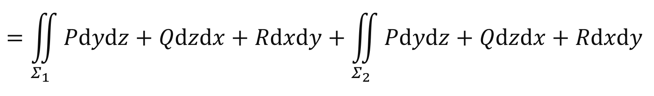
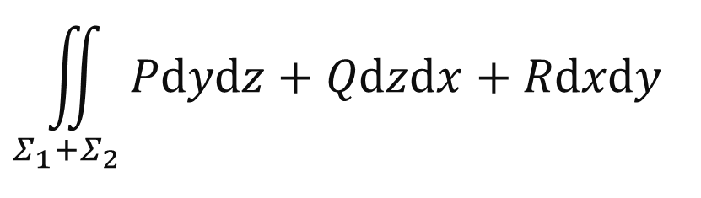
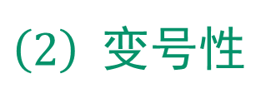
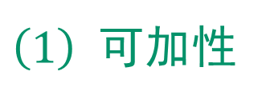
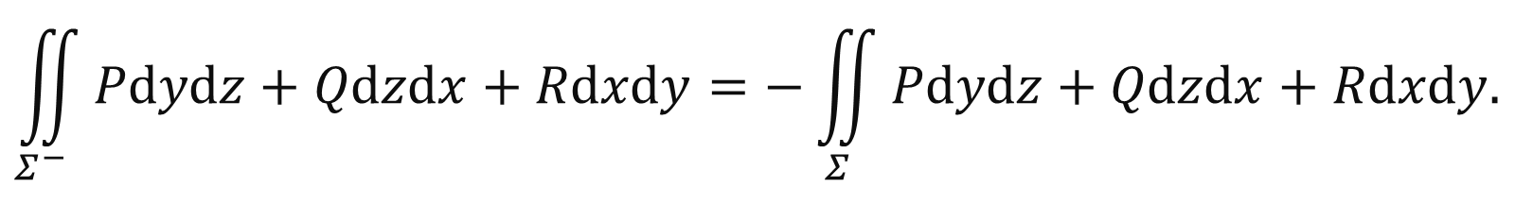
3. 性质
$\left(1\right)$ 可加性
$$\iint_{Σ_{1}+Σ_{2}}{Pdydz}+Qdzdx+Rdxdy$$
$$=\iint_{Σ_{1}}{Pdydz}+Qdzdx+Rdxdy+\iint_{Σ_{2}}{Pdydz}+Qdzdx+Rdxdy$$
$\left(2\right)$ 变号性
$$\iint_{Σ^{−}}{Pdydz}+Qdzdx+Rdxdy=−\iint_{Σ}{Pdydz}+Qdzdx+Rdxdy.$$
对坐标的曲面积分必须注意积分曲面的侧！

Slide 17


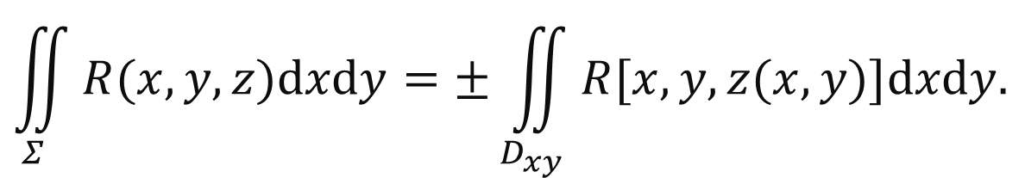


三、对坐标的曲面积分的计算法
定理 设光滑曲面$Σ$是由方程
$$z=z(x,y)所给出的有向曲面,$$
$$Σ在xOy面上的投影区域为D_{xy},$$
$$若函数R\left(x, y, z\right)在Σ上连续,$$
$$则曲面积分\iint_{Σ}{R(x,y,z)dxdy}存在,且有$$
$$\iint_{Σ}{R(x,y,z)dxdy}=±\iint_{D_{xy}}{R[x,y,z(x,y)]dxdy.}$$
$$(Σ为上侧取正号;Σ为下侧取负号)$$

Slide 18
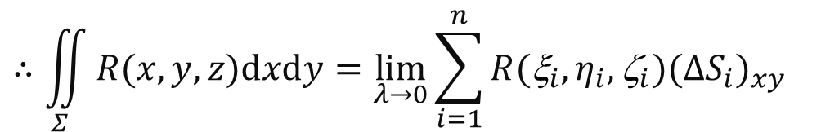


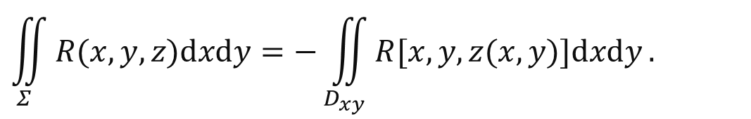
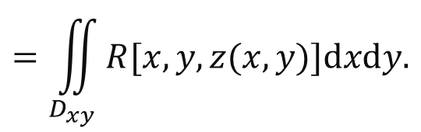

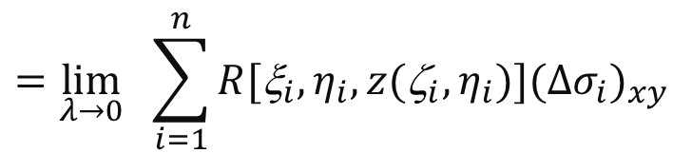

$$,$$
证明
$$∵当Σ取上侧时,cosγ> 0,$$
$$∴ (ΔS_{i})_{x​y}=(Δσ_{i})_{x​y} .$$
$$又因为\left({\text{ξ}}_{i},η_{i},{\text{ζ}}_{i}\right)是Σ上的一点,故{\text{ζ}}_{i}=z({\text{ξ}}_{i},η_{i}).$$
$$∴\iint_{Σ}{R(x,y,z)​dxdy}=\lim_{λ→0}{\sum_{i=1}^{n}{R({\text{ξ}}_{i},η_{i},{\text{ζ}}_{i})(ΔS_{i})_{xy}}}$$
$$=\lim_{λ→0}{ }\sum_{i=1}^{n}{R[{\text{ξ}}_{i},η_{i},z({\text{ζ}}_{i},η_{i})](Δσ_{i})_{x​y}}$$
$$=\iint_{D_{xy}}{R[x,y,z(x,y)]dxdy.}$$
同理$,$
$$当Σ取下侧时,有$$
$$\iint_{Σ}{R(x,y,z)dxdy}=−\iint_{D_{xy}}{R[x,y,z(x,y)]dxdy}.$$
证毕

Slide 19
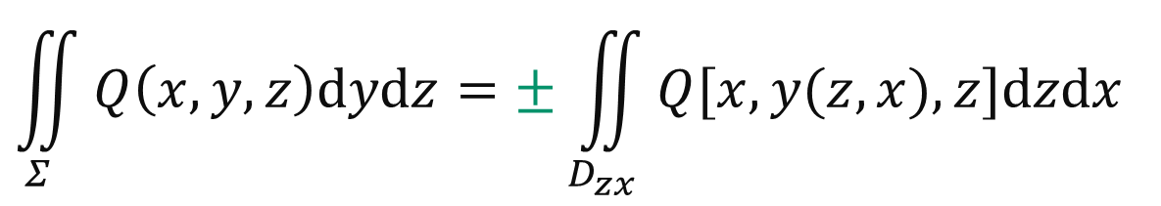
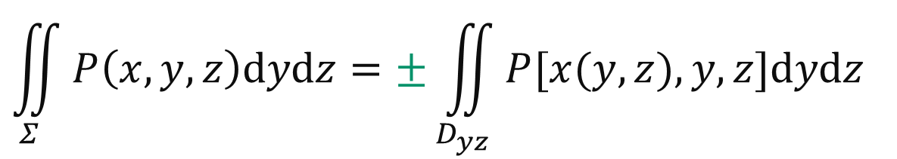
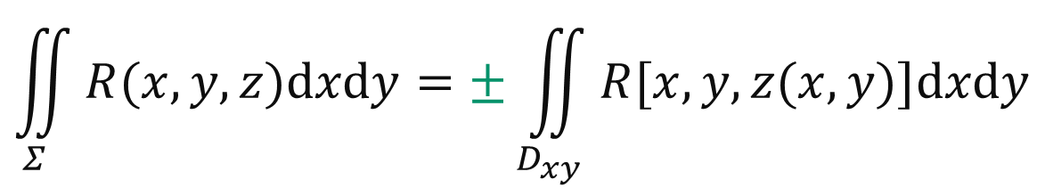
同理可证其他情形.于是得到如下计算方法
$$\left(1\right) 若曲面Σ:z=z(x,y), (x,y)∈D_{x​y}, 则有$$
$$\iint_{Σ}{R(x,y,z)dxdy}=±\iint_{D_{xy}}{R[x,y,z(x,y)]dxdy}$$
(上正下负)
$$\left(2\right) 若曲面Σ:x=x(y,z), (y,z)∈D_{y​z}, 则有$$
$$\iint_{Σ}{P\left(x,y,z\right)dydz}=±\iint_{D_{yz}}{P[x(y,z),y,z]dydz}$$
(前正后负)
$$\left(3\right) 若曲面Σ:y=y(z,x), (z,x)∈D_{z​x}, 则有$$
$$\iint_{Σ}{Q\left(x,y,z\right)dydz}=±\iint_{D_{zx}}{Q[x,y(z,x),z]dzdx}$$
(右正左负)

Slide 20
口诀: 一投、二代、三定号.

Slide 21
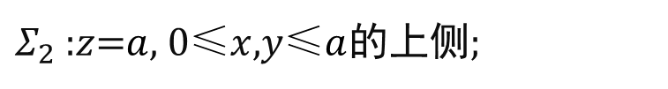
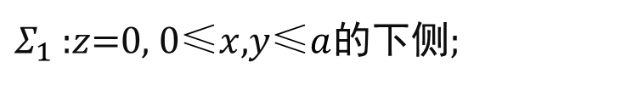
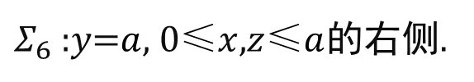
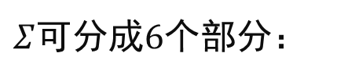
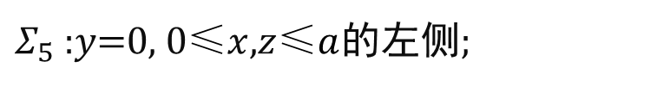
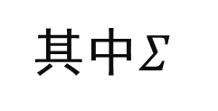
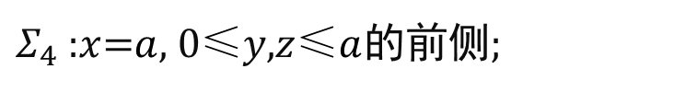


$$,$$
$$\iint_{Σ}{x^{2}dydz+y^{2}dzdx+z^{2}dxdy},$$
例1 计算曲面积分
其中$Σ$
是正方体0≤$x$≤$a$, 0≤$y$≤$a$, 0≤$z$≤$a$的整个表面的外侧.
解
$Σ$可分成6个部分：
$Σ_{1}$:$z$=0, 0≤$x$,$y$≤$a$的下侧$;$
$Σ_{2}$:$z$=$a$, 0≤$x$,$y$≤$a$的上侧$;$
$Σ_{3}$:$x$=0, 0≤$y$,$z$≤$a$的后侧$;$
$Σ_{4}$:$x$=$a$, 0≤$y$,$z$≤$a$的前侧$;$
$Σ_{5}$:$y$=0, 0≤$x$,$z$≤$a$的左侧$;$
$Σ_{6}$:$y$=$a$, 0≤$x$,$z$≤$a$的右侧.

Slide 22









$$,$$
$Σ_{3}$:$x$=0, 0≤$y$,$z$≤$a$ 的后侧,
$Σ_{4}$:$x=a,$0≤$y$,$z$≤$a$的前侧.
除$Σ_{3}$, $Σ_{4}$外$,$其余曲面在$yOz$面上的投影为零$,$ 所以
$$\iint_{Σ}{x^{2}dydz}$$
$$=\iint_{Σ_{3}}{x^{2}dydz}+\iint_{Σ_{4}}{x^{2}dydz}$$
$$=−\iint_{D_{yz}}{0^{2}dydz}+\iint_{D_{yz}}{a^{2}dydz}$$
$$=a^{4}.$$
类似地可得
$$\iint_{Σ}{y^{2}dzdx}=a^{4},$$
$$\iint_{Σ}{z^{2}dxdy}=a^{4}.$$
$$\iint_{Σ}{x^{2}dydz+y^{2}dzdx+z^{2}dxdy}=3a^{4}.$$
于是

Slide 23











$$,$$
$$\iint_{Σ}{xyzdxdy,}$$
例2 计算曲面积分
其中$Σ$为球面
$$x^{2}+$$
$$+y^{2}+z^{2}=1$$
$$外侧在x\text{≥}0,y\text{≥}0的部分.$$
思考: 下述解法是否正确:
$$\iint_{Σ}{xyzdxdy=0}$$
根据对称性
解
$$把Σ分成Σ_{1}和Σ_{2}两部分$$
$$Σ_{1}: z_{1}=−\sqrt{1−x^{2}−y^{2}}, 取下侧;$$
$$(x,y)∈D_{x​y}:\left\{\begin{matrix}x^{2}+y^{2}\text{≤}1, \\ x\text{≥}0, y\text{≥}0.\end{matrix}\right.$$
$$Σ_{2}: z_{2}=\sqrt{1−x^{2}−y^{2}}, 取上侧.$$

Slide 24




$$,$$
$$\iint_{Σ}{xyzdxdy}=\iint_{Σ_{2}}{xyzdxdy}+\iint_{Σ_{1}}{xyzdxdy}$$
$$=\iint_{D_{xy}}{xy\sqrt{1−x^{2}−y^{2}}dxdy}−\iint_{D_{xy}}{xy(−\sqrt{1−x^{2}−y^{2}})dxdy}$$
$$=2\iint_{D_{xy}}{xy\sqrt{1−x^{2}−y^{2}}dxdy}$$
$$=2\iint_{D_{xy}}{r^{2}\sin{θ}\cos{θ}\sqrt{1−r^{2}}rdrdθ=\frac{2}{15}}.$$

Slide 25










五、两类曲面积分之间的联系
设有向曲面$Σ$的方程为$z$=$z$($x$,$y$),
在其上取微面元
d$S$(也表示面积).
d$S$ 在$xOy$面上的投影区域的面积
dσ
= $dxdy$
= d$S$ $\left|\cos{γ}\right|$.
若$Σ$取上侧, 则
$dxdy$= d$S$ cosγ .于是
$$\iint_{Σ}{R(x,y,z)dxdy}$$
$$=\iint_{D_{xy}}{R\left(x,y,z\left(x,y\right)\right)dxdy }$$
$$=\iint_{Σ}{R(x,y,z)\cos{γ}dS}.$$

Slide 26









第十一章 曲线积分与曲面积分
dσ
= $dxdy$
= d$S$ $\left|\cos{γ}\right|$.
若$Σ$ 取下侧$,$则
$dxdy$=$−$d$S$ cosγ .
$$\iint_{Σ}{R(x,y,z)dxdy}$$
$$=−\iint_{D_{xy}}{R(x,y,z(x,y))dxdy}$$
于是
$$=\iint_{Σ}{R\left(x,y,z\right)\cos{γ}dS.}$$
因此无论$Σ$ 取上侧还是下侧$,$都有
$$\iint_{Σ}{R(x,y,z)dxdy}=\iint_{Σ}{R(x,y,z)\cos{γ}dS.}$$
第五节 对坐标的曲面积分

Slide 27




第十一章 曲线积分与曲面积分
$$\iint_{Σ}{R(x,y,z)dxdy}=\iint_{Σ}{R(x,y,z)\cos{γ}dS.}$$
类似地可推得
$$\iint_{Σ}{P(x,y,z)dydz}=\iint_{Σ}{P\left(x,y,z\right)\cos{α}dS,}$$
$$\iint_{Σ}{Q(x,y,z)dzdx}=\iint_{Σ}{Q\left(x,y,z\right)\cos{β}dS. }$$
上述三式合并起来即得两类曲面积分之间的联系
$$\iint_{Σ}{Pdydz+Qdzdx+Rdxdy}=\iint_{Σ}{(P\cos{α}+Q\cos{β}+R\cos{γ})dS.}$$
第五节 对坐标的曲面积分

Slide 28



向量形式
$$\iint_{Σ}{A⋅dS}=\iint_{Σ}{A⋅ndS 或 }\iint_{Σ}{A⋅dS}=\iint_{Σ}{A_{n}dS}$$
$$其中$$
$$A=\{P,Q,R\}, n=\{\cos{α},\cos{β},\cos{γ}\} \\ 为有向曲面 Σ 上点(x,y,z)处的单位法向量,$$
$$dS=ndS=（dydz,dzdx,dxdy）称为有向曲面元,$$
$$A_{n}为向量A在n上的投影.$$

Slide 29






















$$\iint_{Σ}{(z^{2}+x)dydz−zdxdy},$$
$$,$$
例3 计算曲面积分
其中$Σ是$
$$z$$
$$z=\frac{1}{2}(x^{2}+y^{2})$$
$$2$$
旋转抛物面
介于平面 z = 0
及$z$ = $2$ 之间部分的下侧.
解 利用两类曲面积分的联系$,$ 有
$$o$$
$$y$$
$$\iint_{Σ}{\left(z^{2}+x\right)dydz }$$
$$x$$
$$=\iint_{Σ}{(z^{2}+x)}$$
$$\cos{α}dS$$
$$\cos{α}=\frac{x}{\sqrt{1+x^{2}+y^{2}}}$$
$$=\iint_{Σ}{(z^{2}+x)}$$
$$\frac{\cos{α}}{\cos{γ}}dxdy.$$
$$\cos{γ}=\frac{−1}{\sqrt{1+x^{2}+y^{2}}}$$
$$\iint_{Σ}{[(z^{2}+x)}$$
∴ 原式 $=$
$$(−x)$$
$$\left.−z\right]dxdy$$

Slide 30














$$,$$
$$将 z=\frac{1}{2}(x^{2}+y^{2})代入,得$$
$$\frac{1}{4}(x^{2}+y^{2})^{2}$$
$$=−\iint_{D_{xy}}{\left\{\left[ +x\right] (−x)\right.}$$
原式
$$z$$
$$−\frac{1}{2}(x^{2}+y^{2})$$
$$2$$
$$\left. \right\}dxdy$$
$$=\iint_{D_{x​y}}{\left[x^{2}+\frac{1}{2}\left(x^{2}+y^{2}\right)\right]dxdy}$$
$$o$$
$$y$$
$$=\int_{0}^{2π}{dθ}$$
$$\int_{0}^{2}{\left(ρ^{2}\cos^{2}{θ}+\frac{1}{2}ρ^{2}\right)ρdρ}​$$
$$x$$
$$=8π.$$

